Slide 1
«Нормативно-правовое обеспечение реализации федеральных государственных образовательных стандартов инклюзивного образования на федеральном уровне, региональном (муниципальном) уровне, уровне образовательной организации»
Составитель: О.В.Кучергина, к.п.н., заведующий лабораторией коррекционного образования ГАУ ДПО «Институт развития образования Иркутской области»

Slide 2
Происходит изменение целей и содержания образования, критериев его эффективности, что проявляется, прежде всего, в следующем:
Переход от регламентированного, авторитарного обучения и воспитания к гуманистическому, ненасильственному.
Увеличение культуроемкости образования, базой которого является вся мировая и отечественная культура.
Индивидуализация и уровневая дифференциация образовательных программ и методик, учёт потребностей и возможностей каждого ребенка.
Раннее выявление потенциально одаренных детей.
Переход к разнообразию форм образования. Каждая образовательная организация адаптируется к возможностям развития и потребностям обучающихся, в том числе детей с ограниченными возможностями здоровья.
Переход обучения и воспитания на диагностическую основу с целью обеспечения психолого-педагогического сопровождения образовательного процесса.
Многофункциональность образования в целом как системы и каждой его составляющей – конкретной образовательной организации.
Формирование нового понимания стандарта на всех уровнях образования.
Повышение роли регионального и местного (муниципального) факторов в образовании.
Непрерывное образование, представляющее собой процесс роста образовательного (общего и профессионального) потенциала личности на протяжении всей жизни.

Slide 3
В соответствии с Федеральным Законом «Об образовании в Российской Федерации» от 29.12.2012 г. №273-ФЗ:
инклюзивное образование - обеспечение равного доступа к образованию для всех обучающихся с учетом разнообразия особых образовательных потребностей и индивидуальных возможностей (статья 2);
обучающийся с ограниченными возможностями здоровья - физическое лицо, имеющее недостатки в физическом и (или) психологическом развитии, подтвержденные психолого-медико-педагогической комиссией и препятствующие получению образования без создания специальных условий (статья 2);
под специальными условиями для получения образования обучающимися с ограниченными возможностями здоровья в настоящем Федеральном законе понимаются условия обучения, воспитания и развития таких обучающихся, включающие в себя использование специальных образовательных программ и методов обучения и воспитания, специальных учебников, учебных пособий и дидактических материалов, специальных технических средств обучения коллективного и индивидуального пользования, предоставление услуг ассистента (помощника), оказывающего обучающимся необходимую техническую помощь, проведение групповых и индивидуальных коррекционных занятий, обеспечение доступа в здания организаций, осуществляющих образовательную деятельность, и другие условия, без которых невозможно или затруднено освоение образовательных программ обучающимися с ограниченными возможностями здоровья (статья 79).

Slide 4
Основные группы лиц (обучающихся) с ограниченными возможностями здоровья:
с нарушениями слуха (глухие; слабослышащие; позднооглохшие);
с нарушениями зрения (незрячие; слабовидящие);
с нарушениями функций опорно-двигательного аппарата;
с нарушениями эмоционально-волевой сферы (с нарушениями аутистического спектра);
с нарушениями интеллекта;
с задержкой психического развития;
с тяжелыми нарушениями речи;
со сложными недостатками развития

Slide 5
Количество детей с ОВЗ и детей-инвалидов, обучающихся в 2015 – 2016 учебном году в общеобразовательных организациях Иркутской области (начальное общее, основное общее и среднее общее образование):

Slide 6
Федеральный закон от 24.11.1995 N 181-ФЗ «О социальной защите инвалидов в Российской Федерации» (ред. от 29.12.2015 г.)
Инвалид - лицо, которое имеет нарушение здоровья со стойким расстройством функций организма, обусловленное заболеваниями, последствиями травм или дефектами, приводящее к ограничению жизнедеятельности и вызывающее необходимость его социальной защиты.
Ограничение жизнедеятельности - полная или частичная утрата лицом способности или возможности осуществлять самообслуживание, самостоятельно передвигаться, ориентироваться, общаться, контролировать свое поведение, обучаться и заниматься трудовой деятельностью.

Slide 7
Реализуемые Модели инклюзивного образования в Иркутской области
Инклюзивные (интегрированные) формы обучения в системе муниципальных общеобразовательных школ и негосударственных ОО
Обучение в форме семейного образования
Инклюзивные формы обучения в системе специальных (коррекционных) школ
37 специальных (коррекционных) школ и школ-интернатов для разных групп обучающихся с ОВЗ
Совместное обучение с детьми, не имеющими ограничений по здоровью (массовые классы)
Обучение в специально организованных классах для обучающихся с ОВЗ
(коррекционные классы)
Обучение в организованных классах (группах)
Индивидуальное обучение на дому или в медицинских организациях
Индивидуальное обучение на дому или в медицинских организациях

Slide 8
Федеральный закон от 29.12.2012 г. №ФЗ-273 «Об образовании в Российской Федерации»;
письмо министерства образования и науки РФ от 07.06.2013 г. N ИР-535/07 «О коррекционном и инклюзивном образовании детей»;
приказ Министерства образования и науки РФ от 30.08.2013 г. №1015 г. «Об утверждении Порядка организации и осуществления образовательной деятельности по основным общеобразовательным программам – образовательным программам начального общего, основного общего и среднего общего образования»;
приказ министерства образования и науки РФ от 19.12.2014 г. №1598 «Об утверждении федерального государственного образовательного стандарта начального общего образования обучающихся с ограниченными возможностями здоровья»;
приказ министерства образования и науки РФ от 19.12.2014 г. №1599 «Об утверждении федерального государственного образовательного стандарта образования обучающихся с умственной отсталостью (интеллектуальными нарушениями);
приказ Министерства образования и науки РФ от 22.01.2014 г. № 32 «Об утверждении Порядка приема граждан на обучение по образовательным программам начального общего, основного общего и среднего общего образования»;
инструктивное письмо министерства образования и науки РФ от 16.02.2015 г. №ВК-333/07 «Об организации работы по введению ФГОС образования обучающихся с ОВЗ»;
постановление Главного государственного санитарного врача РФ от 10.07.2015 г. №26 «Об утверждении СанПиН 2.4.2.3286-15 «Санитарно-эпидемиологические требования к условиям и организации обучения и воспитания в организациях, осуществляющих образовательную деятельность по адаптированным основным общеобразовательным программам для обучающихся с ограниченными возможностями здоровья»;
приказ Министерства образования и науки РФ от 09.11.2015 г. N 1309 «Об утверждении Порядка обеспечения условий доступности для инвалидов объектов и предоставляемых услуг в сфере образования, а также оказания им при этом необходимой помощи»

Slide 9
Региональный уровень (Иркутская область)
закон Иркутской области «Об отдельных вопросах образования в Иркутской области», утвержденный постановлением Законодательного собрания Иркутской области от 25.06.2014 г. №13/8-ЗС;
распоряжение министерства образования Иркутской области от 28.05.2015 г. № 474-мр «Об утверждении плана действий по обеспечению введения федерального государственного образовательного стандарта начального общего образования обучающихся с ограниченными возможностями здоровья и федерального государственного образовательного стандарта образования обучающихся с умственной отсталостью (интеллектуальными нарушениями)»;
письмо министерства образования Иркутской области от 17.06.2015 г. № 55-37-5640/15 «О направлении плана действий»
Муниципальный уровень……..

Slide 10
Уровень образовательной организации:
1. Нормативно-правовое обеспечение деятельности образовательной организации в части введения и реализации федеральных государственных образовательных стандартов образования обучающихся с ОВЗ.
2. Финансово-экономическое обеспечение введения и реализации федеральных государственных образовательных стандартов образования обучающихся с ОВЗ на уровне образовательной организации.
3. Организационное обеспечение введения и реализации федеральных государственных образовательных стандартов образования обучающихся с ОВЗ на уровне образовательной организации.
4. Кадровое обеспечение введения и реализации федеральных государственных образовательных стандартов образования обучающихся с ОВЗ на уровне образовательной организации.
5. Информационное обеспечение введения и реализации федеральных государственных образовательных стандартов образования обучающихся с ОВЗ на уровне образовательной организации.
6. Материально-техническое обеспечение введения и реализации федеральных государственных образовательных стандартов образования обучающихся с ОВЗ на уровне образовательной организации.

Slide 11
«Структура и содержание федерального государственного образовательного стандарта начального общего образования обучающихся с ограниченными возможностями здоровья»
Составитель: О.В.Кучергина, к.п.н., заведующий лабораторией коррекционного образования ГАУ ДПО «Институт развития образования Иркутской области»

Slide 12
Федеральные государственные образовательные стандарты, реализуемые в системе общего образования РФ:
ФГОС дошкольного образования (приказ министерства образования и науки РФ от 17.10.2013 г №1155);
ФГОС начального общего образования (приказ министерства образования и науки РФ от 06.10.2009 г. №273);
ФГОС основного общего образования (приказ министерства образования и науки РФ от 17.12.2010 г.);
ФГОС среднего общего образования (приказ министерства образования и науки РФ от 17.05.2012 г.);
ФГОС начального общего образования обучающихся с ограниченными возможностями здоровья (приказ министерства образования и науки РФ от 19.12.2014 г. №1598);
ФГОС образования обучающихся с умственной отсталостью (интеллектуальными нарушениями) (приказ министерства образования и науки РФ от 19.12.2014 г. №1599).

Slide 13
федеральный государственный образовательный стандарт - совокупность обязательных требований к образованию определенного уровня и (или) к профессии, специальности и направлению подготовки, утвержденных федеральным органом исполнительной власти, осуществляющим функции по выработке государственной политики и нормативно-правовому регулированию в сфере образования (ст.2 Федерального Закона «Об образовании в Российской Федерации» от 29.12.2012 г. №273-ФЗ)
федеральный государственный образовательный стандарт начального общего образования обучающихся с ограниченными возможностями здоровья – представляет собой совокупность обязательных требований при реализации адаптированных основных общеобразовательных программ начального общего образования в организациях, осуществляющих образовательную деятельность (приказ Министерства образования и науки РФ от 19.12.2014 г. №1598)

Slide 14
ФГОС НОО обучающихся с ОВЗ включает в себя требования:
К структуре адаптированной основной общеобразовательной программы начального общего образования (АООП НОО)
К условиям реализации АООП НОО (кадровым, финансовым, материально-техническим и иным)
К результатам освоения АООП НОО (личностным, предметным, метапредметным)
Стандарт учитывает возрастные, типологические и индивидуальные особенности обучающихся с ОВЗ, особые образовательные потребности

Slide 15
Предмет регулирования ФГОС НОО обучающихся с ОВЗ – отношения в сфере образования следующих групп обучающихся:
глухие, слабослышащие, позднооглохшие обучающиеся;
слепые, слабовидящие обучающиеся;
обучающиеся с тяжелыми нарушениями речи;
обучающиеся с нарушениями опорно-двигательного аппарата;
обучающиеся с задержкой психического развития;
обучающиеся с расстройствами аутистического спектра;
обучающиеся со сложными дефектами.

Slide 16
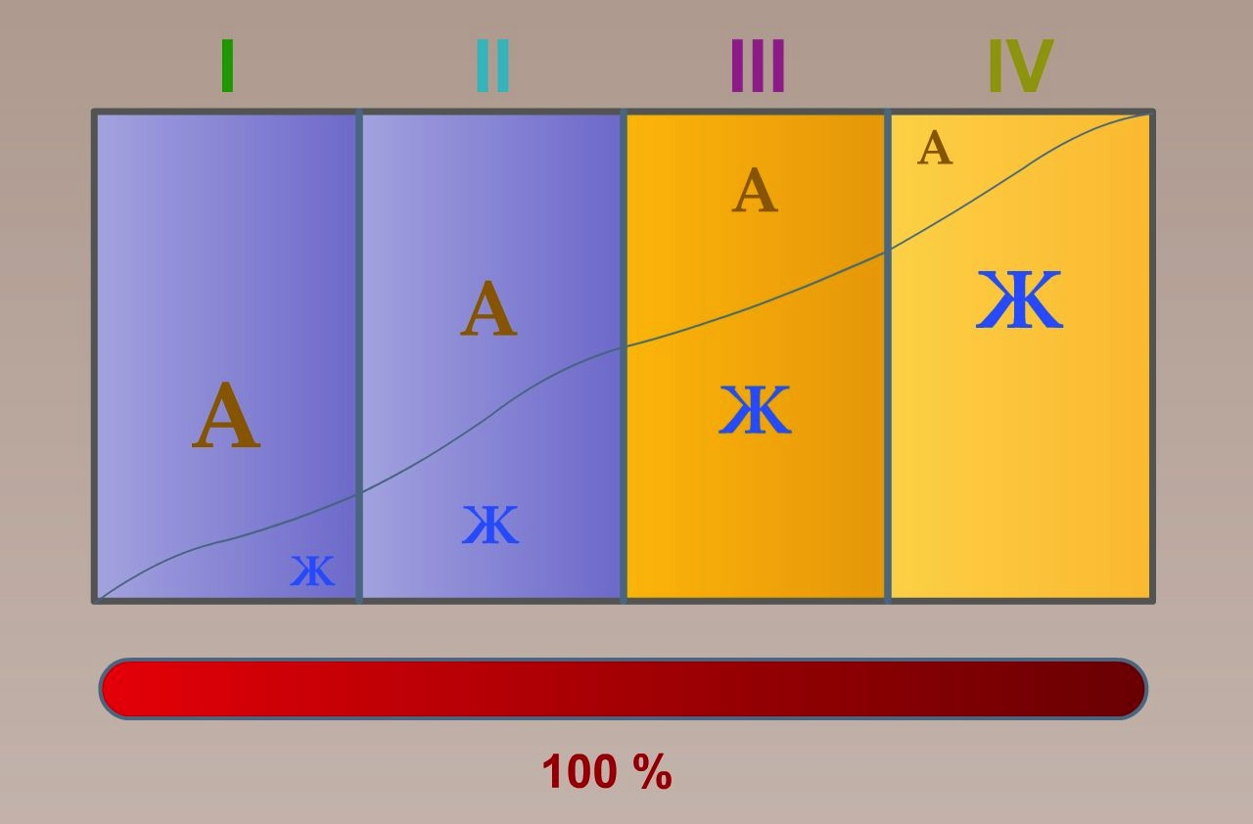
Соотношение содержательных компонентов Стандарта

Slide 17
Структура АООП НОО подразумевает наличие следующих разделов:
Целевой раздел (пояснительная записка, планируемые результаты освоения АОООП НОО, система оценки достижения планируемых результатов освоения обучающимися с ОВЗ АООП НОО)
Содержательный раздел (программы, ориентированные на достижение обучающимися с ОВЗ личностных, предметных и метапредметных результатов: программа формирования УУД, коррекционной работы, внеурочной деятельности и др.)
Организационный раздел (учебный план, система специальных условий реализации АООП НОО)
Сайт федерального реестра: fgosreestr.ru

Slide 18
Варианты АООП начального общего образования обучающихся с ОВЗ:
Категория обучающихся | Варианты реализации АООП
Глухие обучающиеся | I, II, III, IV - (1.1, 1.2, 1.3, 1.4)
Слабослышащие и позднооглохшие обучающиеся | I, II, III – (2.1, 2.2, 2.3)
Слепые обучающиеся | I, II, III, IV – (3.1, 3.2, 3.3, 3.4)
Слабовидящие обучающиеся | I, II, III – (4.1, 4.2, 4.3)
Обучающиеся с тяжелыми нарушениями речи | I, II – (5.1, 5.2)
Обучающиеся с нарушениям опорно-двигательного аппарата | I, II, III, IV – (6.1, 6.2, 6.3, 6.4)
Обучающиеся с задержкой психического развития | I, II – (7.1, 7.2)
Обучающиеся с расстройствами аутистического спектра | I, II, III, IV – (8.1, 8.2, 8.3, 8.4)

Slide 19
ФГОС НОО обучающихся с ОВЗ
Требования к условиям реализации
АООП НОО
Требования к результатам освоения
АООП НОО
Требования к структуре
АООП НОО
ФЗ РФ «Об образовании в Российской Федерации»

Slide 20
«Структура и содержание федерального государственного образовательного стандарта образования обучающихся с умственной отсталостью (интеллектуальным нарушениями)»
»
Составитель: О.В.Кучергина, к.п.н., заведующий лабораторией коррекционного образования ГАУ ДПО «Институт развития образования Иркутской области»

Slide 21
федеральный государственный образовательный стандарт - совокупность обязательных требований к образованию определенного уровня и (или) к профессии, специальности и направлению подготовки, утвержденных федеральным органом исполнительной власти, осуществляющим функции по выработке государственной политики и нормативно-правовому регулированию в сфере образования (ст.2 Федерального Закона «Об образовании в Российской Федерации» от 29.12.2012 г. №273-ФЗ)
федеральный государственный образовательный стандарт образования обучающихся с умственной отсталостью (интеллектуальными нарушениями) – представляет собой совокупность обязательных требований при реализации адаптированных основных общеобразовательных программ в организациях, осуществляющих образовательную деятельность (приказ Министерства образования и науки РФ от 19.12.2014 г. №1599)

Slide 22
Дифференцированный подход предполагает учет особых об­ра­зовательных потребностей обучающихся, которые проявляются в неоднородности возможностей освоения содержания образования. Применение дифференцированного подхода к созданию адаптированных образовательных программ обеспечивает разнообразие содержания, предоставляя обучающимся с умственной отсталостью (интеллектуальными нарушениями) возможность реализовать индивидуальный потенциал развития.
Деятельностный подход основывается на теоретических положениях отечественной психологической науки, раскрывающих основные закономерности и структуру образо­вания с учетом специфики развития личности обучающегося с умственной отсталостью (интеллектуальными нарушениями). Деятельностный подход в образовании строится на признании того, что развитие личности обучающихся с умственной отсталостью (интеллектуальными нарушениями) школьного возраста определяется характером организации доступной им деятельности (предметно-практической и учебной). Основным средством реализации деятельностного подхода в образовании является обучение как процесс организации познавательной и предметно-практической деятельности обучающихся, обеспечивающий овладение ими содержанием образования.

Slide 23
Предмет регулирования ФГОС образования обучающихся с умственной отсталостью (интеллектуальными нарушениями)– отношения в сфере образования следующих групп обучающихся с умственной отсталостью (интеллектуальными нарушениями):
Обучающиеся с легкой умственной отсталостью (интеллектуальными нарушениями).
Обучающиеся с умеренной, тяжелой, глубокой умственной отсталостью (интеллектуальными нарушениями).
Обучающиеся с тяжелыми и множественными нарушениями развития (ТМНР).
Умственная отсталость — это стойкое, выраженное недоразвитие познавательной деятельности вследствие диффузного (разлитого) органического по­ражения центральной нервной системы (ЦНС).

Slide 24
Формы умственной отсталости в соответствии с международной классификацией болезней (МКБ – 10):
Легкая умственная отсталость (F70)
Умеренная умственная отсталость (F71)
Тяжелая умственная отсталость (F72)
Глубокая умственная отсталость (F73)
Неуточненная умственная отсталость (F79)

Slide 25
К особым образовательным потребностям обучающихся с умственной отсталостью (интеллектуальными нарушениями) легкой степени относятся:
Выделение пропедевтического периода в образовании, обеспечивающего преемственность между дошкольным и школьным этапом.
Введение учебных предметов, способствующих формированию представлений о природных и социальных компонентах окружающего мира.
Овладение разнообразными видами, средствами и формами коммуникации.
Возможность обучения по программам профессиональной подготовки квалифицированных рабочих, служащих.
Психологическое сопровождение, оптимизирующее взаимодействие обучающегося с педагогом и другими обучающимися.
Психологическое сопровождение, направленное на установление взаимодействия семьи и организации.
Постепенное расширение образовательно пространства, выходящего за пределы организации.

Slide 26
К особым образовательным потребностям, являющимися общими для всех обучающихся с умственной отсталостью (интеллектуальными нарушениями) относятся:
раннее получение специальной помощи средствами образования;
обязательность непрерывности коррекционно-развивающего процесса, реализуемого, как через содержание предметных областей, так и в процессе коррекционной работы;
научный, практико-ориентированный, действенный характер содержа­ния образования;
доступность содержания познавательных задач, реализуемых в процессе образования;
удлинение сроков получения образования;
систематическая актуализация сформированных у обучающихся знаний и умений; специальное обучение их «переносу» с учетом изменяющихся условий учебных, познавательных, трудовых и других ситуаций;
обеспечении особой пространственной и временной организации общеобразовательной среды с учетом функционального состояния центральной не­рвной системы и нейродинамики психических процессов обучающихся с ум­ственной отсталостью (интеллектуальными нарушениями);
использование преимущественно позитивных средств стимуляции деятельности и поведения обучающихся, демонстрирующих доброжелательное и уважительное отношение к ним;
развитие мотивации и интереса к познанию окружающего мира с учетом возрастных и индивидуальных особенностей ребенка к обучению и социальному взаимодействию со средой;
стимуляция познавательной активности, формирование позитивного отношения к окружающему миру.

Slide 27
ФГОС
образования обучающихся с умственной отсталостью (интеллектуальными нарушениями)
Требования к условиям реализации
АООП
Требования к результатам освоения
АООП
Требования к структуре
АООП
ФЗ РФ «Об образовании в Российской Федерации»

Slide 28
Варианты АООП образования обучающихся с умственной отсталостью (интеллектуальными нарушениями)
Категория обучающихся | Варианты АООП
Дети с легкой умственной отсталостью | I
Дети с умеренной, тяжелой, глубокой умственной отсталостью, с тяжёлыми множественными нарушениями развития (ТМНР) | II

Slide 29
Структура АООП подразумевает наличие следующих разделов:
Целевой раздел (пояснительная записка, планируемые результаты освоения АООП, система оценки достижения планируемых результатов освоения обучающимися АООП)
Содержательный раздел (программы, ориентированные на достижение обучающимися личностных и предметных результатов: программа формирования базовых учебных действий, программа коррекционной работы, программа внеурочной деятельности и др.)
Организационный раздел (учебный план, система специальных условий реализации АООП НОО)
Сайт федерального реестра: fgosreestr.ru

Slide 30
«Создание условий в общеобразовательной организации для реализации федеральных государственных образовательных стандартов инклюзивного образования»
Составитель: О.В.Кучергина, к.п.н., заведующий лабораторией коррекционного образования ГАУ ДПО «Институт развития образования Иркутской области»

Slide 31
Перечень основных документов, регламентирующих создание кадровых условий, финансовых условий и материально-технических условий:
Федеральный закон от 29.12.2012 г. №ФЗ-273 «Об образовании в Российской Федерации»;
приказ Министерства образования и науки РФ от 30.08.2013 г. №1015 г. «Об утверждении Порядка организации и осуществления образовательной деятельности по основным общеобразовательным программам – образовательным программам начального общего, основного общего и среднего общего образования»;
приказ министерства образования и науки РФ от 19.12.2014 г. №1598 «Об утверждении федерального государственного образовательного стандарта начального общего образования обучающихся с ограниченными возможностями здоровья»;
приказ министерства образования и науки РФ от 19.12.2014 г. №1599 «Об утверждении федерального государственного образовательного стандарта образования обучающихся с умственной отсталостью (интеллектуальными нарушениями);
постановление Главного государственного санитарного врача РФ от 10.07.2015 г. №26 «Об утверждении СанПиН 2.4.2.3286-15 «Санитарно-эпидемиологические требования к условиям и организации обучения и воспитания в организациях, осуществляющих образовательную деятельность по адаптированным основным общеобразовательным программам для обучающихся с ограниченными возможностями здоровья»;
приказ Министерства образования и науки РФ от 09.11.2015 г. N 1309 «Об утверждении Порядка обеспечения условий доступности для инвалидов объектов и предоставляемых услуг в сфере образования, а также оказания им при этом необходимой помощи»

Slide 32
ЗНАКИ ДОСТУПНОСТИ
НЕОБХОДИМОСТЬ УСТАНОВКИ ПО ЗОНАМ ОБЪЕКТА
Знаковые средства отображения информации (предупреждающие знаки, таблички и наклейки, программы мероприятий и пр.). Размещаются при входе в учебные заведения и в учебные помещения для демонстрации доступности объекта.
Прилегающая территория
Вход
Холл / Фойе
Коридоры
Лестницы
Учебные помещения
Санитарные комнаты
Залы
Канцелярия / Приемная/ Ресепшн / Деканат
Кабинеты руководства
для инвалидов
по слуху
для инвалидов -
колясочников
для инвалидов
по зрению
для всех категорий
Предупреждающие
знаки

Slide 33
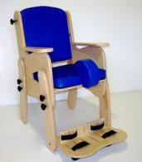
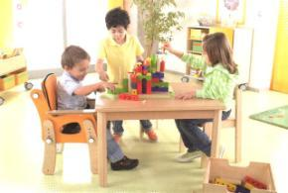
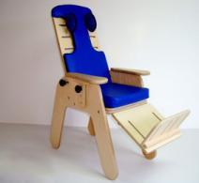
РАБОЧЕЕ МЕСТО ДЛЯ РЕБЕНКА С НАРУШЕНИЕМ
ОПОРНО – ДВИГАТЕЛЬНОГО АППАРАТА
НА КАКИЕ ГРУППЫ УЧАЩИХСЯ ОРИЕНТИРОВАНО ОБОРУДОВАНИЕ
Учащиеся с нарушениями опорно-двигательных функций и маломобильные группы учащихся нуждаются в специальной мебели, которая позволит правильно и комфортно расположиться ребенку на рабочем месте.
Нарушения органов слуха
Нарушения органов зрения
Нарушения опорно-двигательных функций
Варианты специализированной мебели:
Детский ортопедический стул, Подставка для ног, Абдуктор, Дополнительная опора,
Парта с боковой и задней приставкой

Slide 34
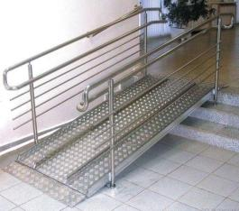
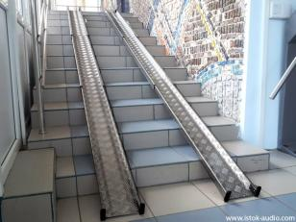
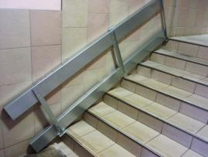
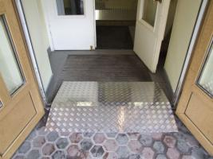
ПАНДУСЫ
НЕОБХОДИМОСТЬ УСТАНОВКИ ПО ЗОНАМ ОБЪЕКТА
Позволяет учащимся преодолевать лестницы и препятствия на инвалидных креслах
Прилегающая территория
Вход
Холл / Фойе
Коридоры
Лестницы
Учебные помещения
Санитарные комнаты
Залы
Канцелярия / Приемная/ Ресепшн / Деканат
Кабинеты руководства
Стационарный пандус
Телескопический (переносной) пандус
Откидной пандус
Пандус для преодоления порогов

Slide 35
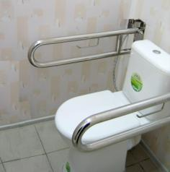
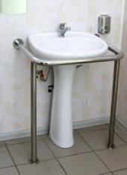
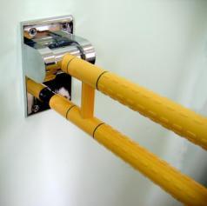
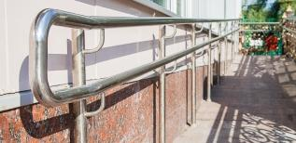
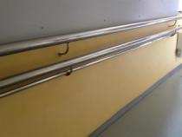
ПОРУЧНИ
НЕОБХОДИМОСТЬ УСТАНОВКИ ПО ЗОНАМ ОБЪЕКТА
Служат для опоры во время передвижения или выполнения действий учащимися с ограниченными возможностями. Это касается как инвалидов по зрению, так и людей с нарушениями функций опорно-двигательного аппарата. Поручни обеспечивают необходимую поддержку и опору при ходьбе, стоянии и сидении.
Прилегающая территория
Вход
Холл / Фойе
Коридоры
Лестницы
Учебные помещения
Санитарные комнаты
Залы
Канцелярия / Приемная/ Ресепшн / Деканат
Кабинеты руководства
Поручни полированные из нержавеющей стали
Поручни с антибактериальным покрытием

Slide 36
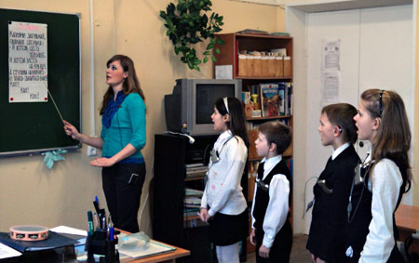
КОМПЛЕКС ОБОРУДОВАНИЯ ДЛЯ ОБУЧЕНИЯ УЧАЩИХСЯ С НАРУШЕННОЙ ФУНКЦИЕЙ СЛУХА

Slide 37
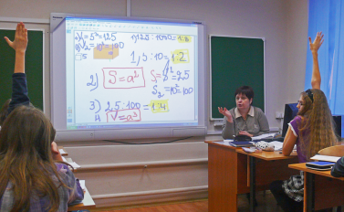
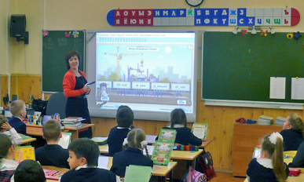
НА КАКИЕ ГРУППЫ УЧАЩИХСЯ ОРИЕНТИРОВАНО ОБОРУДОВАНИЕ
ИНТЕРАКТИВНАЯ КОМПЬЮТЕРНАЯ ДОСКА с ПРОЕКТОРОМ
Нарушения органов слуха
Нарушения органов зрения
Нарушения опорно-двигательных функций
Выполняет широкий круг задач при совместном обучении учащихся с разными возможностями здоровья в качестве многофункциональной рабочей поверхности общего пользования:
Изображение на экран передается с проектора, преподаватель может использовать доску для демонстрации разнообразных обучающих материалов с компьютера (как обычная система “компьютер - проектор – доска”).
!! Но в отличие от обычного экрана под поверхностью интерактивной доски находится специальный слой, воспринимающий прикосновения и передвижения специального маркера-стилуса или пальца. В итоге доска обеспечивает возможность работать на экране, как на современном сенсорном телефоне или планшете - писать, рисовать, выполнять упражнения, управлять программами, переключать материалы. Это удобный и современный инструмент!
Доска позволяет рисовать на экране и обычными сухостираемыми маркерами.

Slide 38
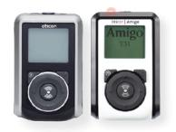
НА КАКИЕ ГРУППЫ УЧАЩИХСЯ ОРИЕНТИРОВАНО ОБОРУДОВАНИЕ
FM-СИСТЕМЫ
Нарушения органов слуха
Нарушения органов зрения
Нарушения опорно-двигательных функций
FM-системы передают звук (например, голос преподавателя) с микрофона непосредственно на динамики слуховых аппаратов слабослышащих учащихся, что позволяет им обучаться совместно с нормально слышащими учащимися.
FM-система состоит из передатчика и приемника. Звук с микрофона преподавателя поступает на миниатюрный FM-передатчик, который транслирует радиосигнал на FM-приемник учащегося. Далее сигнал передается на слуховой аппарат учащегося посредств индукционной петли. Все современные слуховые аппараты оборудованы режимом приема такого индукционного сигнала с FM-систем, слабослышащим учащимся достаточно просто переключить свои слуховые аппараты в режим приема такого сигнала (режимы “Т” или “М/Т”).
Преподаватель имеет возможность свободно перемещаться по классу или аудитории, не напрягать голосовые связки, индивидуально работать со слабослышащими учащимися.
Система автоматически регулирует громкость голоса преподавателя до выбранного учащимся оптимального уровня.
Индивидуальные FM-cистемы
(отдельные приемники радиокласса)

Slide 39
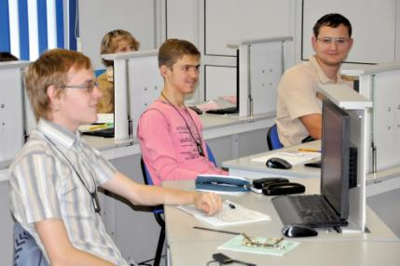
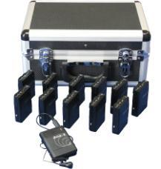
РАДИОКЛАСС
НА КАКИЕ ГРУППЫ УЧАЩИХСЯ ОРИЕНТИРОВАНО ОБОРУДОВАНИЕ
Если в классе или аудитории используется несколько FM-приемников, то такой набор называется “Радиокласс”.
Использование радиокласса позволяет создать в любом учебном помещении условия комфортного обучения учащихся с разными возможностями по слуху. Более того, все FM-приемники имеют “гнездо” для обычных наушников, и такие системы могут использоваться в том числе учащимися без нарушений по слуху в больших аудиториях, а также при реализации специальных задач – например, синхронного перевода.
Радиоклассы могут использоваться и при проведении культурных, экскурсионных, спортивных мероприятий, что позволяет слабослышащим учащимся быть полостью вовлеченными в общественную жизнь учебного заведения.
Нарушения органов слуха
Нарушения органов зрения
Нарушения опорно-двигательных функций
Радиокласс “СОНЕТ” (комплект в сборе)

Slide 40
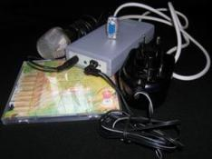
СУРДОЛОГОПЕДИЧЕСКИЕ ТРЕНАЖЁРЫ
НА КАКИЕ ГРУППЫ УЧАЩИХСЯ ОРИЕНТИРОВАНО ОБОРУДОВАНИЕ
Представляют собой комплексные программы по коррекции разных сторон устной и письменной речи детей.
Позволяют работать с любыми речевыми единицами от звука до текста, решать разнообразные задачи:
коррекция речевого дыхания и голоса
развитие лексико-грамматической стороны речи
внесение игровых моментов в процесс коррекции речевых нарушений
многократное дублирование необходимого типа упражнений и речевого материала
использование различных стимульных материалов (картинки, буквы, слоги, слова, предложения, звучащую речь)
работа на разных уровнях сложности в зависимости от возможностей ученика
коррекция восприятия, внимания, памяти
Нарушения органов слуха
Нарушения органов зрения
Нарушения опорно-двигательных функций
Инсталляционный комплект включает в себя:
блок обработки сигнала
Микрофон
основную программу и программы работы со словарями
подробное текстовое практическое руководство с описанием
приемов работы и методикой по проведению индивидуальных и групповых занятий

Slide 41
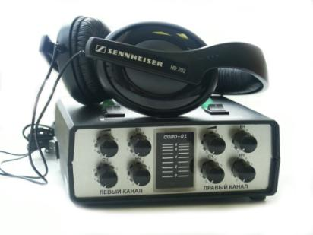
НА КАКИЕ ГРУППЫ УЧАЩИХСЯ ОРИЕНТИРОВАНО ОБОРУДОВАНИЕ
Слухоречевые тренажёры
Нарушения органов слуха
Нарушения органов зрения
Нарушения опорно-двигательных функций
Предназначены для прове­дении индивидуальных занятий по развитию слухового восприятия, отработки ритмико-интонационной речи в кор­рек­ционной работе с детьми, имеющими различ­ную степень потери слуха. Используются в коррекционных учебных заведениях, а также в учебных заведениях, реализующих систему инклюзивного образования.
Включает в себя специализированный звукоусилитель, к которому подключены наушники высокой мощности. Оборудование вырабатывает глубокий и качественный звук, что является незаменимым при аудиотренировке детей с нарушениями слуха.
помогает осмыслить и понять каждое сказанное слово;
помогает слышать свой голос, развивать свою речь, общаться с педагогом с большим пониманием и уверенностью;
имеет высокое качество звука, позволяет учащимся регулировать свой голос;
СЛУХОРЕЧЕВЫЕ ТРЕНАЖЕРЫ «СОЛО-01» и «СОЛО-01В»

Slide 42
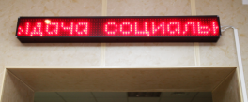
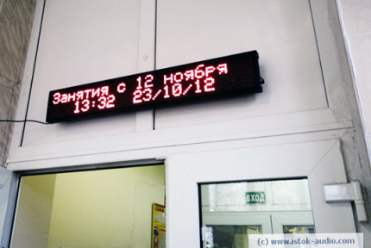
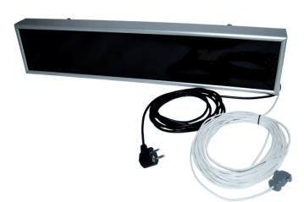
БЕГУЩАЯ СТРОКА
НЕОБХОДИМОСТЬ УСТАНОВКИ ПО ЗОНАМ ОБЪЕКТА
Бегущая строка позволяет учащимся и посетителям учебных заведений с нарушениями слуха оперативно получать информацию визуальным способом
Прилегающая территория
Вход
Холл / Фойе
Коридоры
Лестницы
Учебные помещения
Санитарные комнаты
Залы
Канцелярия / Приемная/ Ресепшн / Деканат
Кабинеты руководства

Slide 43
ПРОБЛЕМАТИКА
КОМПЛЕКС ОБОРУДОВАНИЯ ОБУЧЕНИЯ УЧАЩИХСЯ С НАРУШЕННОЙ ФУНКЦИЕЙ ЗРЕНИЯ

Slide 44
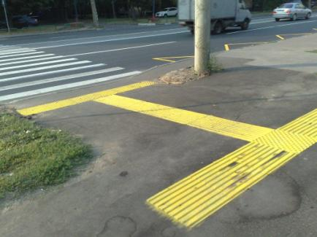
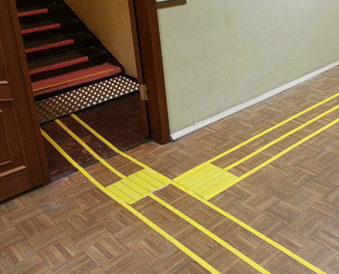
ТАКТИЛЬНАЯ ПЛИТКА
НЕОБХОДИМОСТЬ УСТАНОВКИ ПО ЗОНАМ ОБЪЕКТА
Прилегающая территория
Вход
Холл / Фойе
Коридоры
Лестницы
Учебные помещения
Санитарные комнаты
Залы
Канцелярия / Приемная/ Ресепшн / Деканат
Кабинеты руководства
Позволяет слабовидящим учащимся получать информацию о направлении движения (на улице и в помещении учебного заведения), наличии препятствий (двери, дорога, ступени)
На улице
В помещении

Slide 45
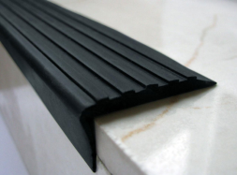
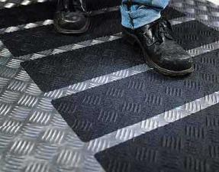
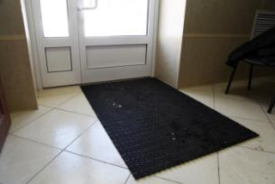
ПРОТИВОСКОЛЬЗЯЩИЕ ПОКРЫТИЯ
НЕОБХОДИМОСТЬ УСТАНОВКИ ПО ЗОНАМ ОБЪЕКТА
На прилегающей территории, на входе, в ряде случаев внутри здания (скользкий пол) устанавливаются противоскользящие покрытия на поверхности и ступени, предохраняющие учащихся от любых случаев падения / скольжения
Прилегающая территория
Вход
Холл / Фойе
Коридоры
Лестницы
Учебные помещения
Санитарные комнаты
Залы
Канцелярия / Приемная/ Ресепшн / Деканат
Кабинеты руководства

Slide 46
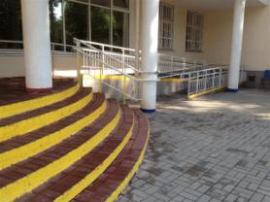
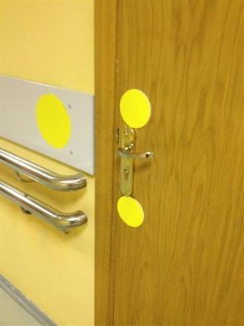
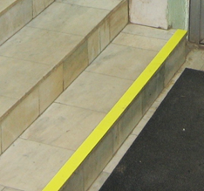
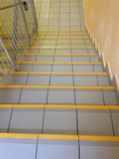
КОНТРАСТНАЯ МАРКИРОВКА
НЕОБХОДИМОСТЬ УСТАНОВКИ ПО ЗОНАМ ОБЪЕКТА
Позволяет слабовидящим учащимся и посетителям получать информацию о наличии препятствий (контрастные круги на дверях, контрастные полосы на ступенях, и пр.)
Прилегающая территория
Вход
Холл / Фойе
Коридоры
Лестницы
Учебные помещения
Санитарные комнаты
Залы
Канцелярия / Приемная/ Ресепшн / Деканат
Кабинеты руководства

Slide 47
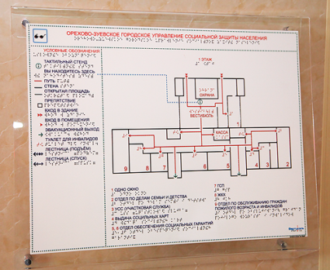
НЕОБХОДИМОСТЬ УСТАНОВКИ ПО ЗОНАМ ОБЪЕКТА
ИНФОРМАЦИОННЫЕ ТАБЛИЧКИ, МНЕМОСХЕМЫ
Прилегающая территория
Вход
Холл / Фойе
Коридоры
Лестницы
Учебные помещения
Санитарные комнаты
Залы
Канцелярия / Приемная/ Ресепшн / Деканат
Кабинеты руководства
Средства отображения информации, с помощью которых учащиеся и посетители с ограниченными возможностями здоровья получают информацию о доступности объектов, схемах перемещения, путях эвакуации и пр.
Мнемосхема – тактильное табло, представляющее собой схему движения по кабинетам в учреждении. Все необходимые надписи выполнены в виде плоско-выпуклых элементов и дублируются шрифтом Брайля.
Рельефные знаки и таблички со шрифтом Брайля применяются как информационные указатели рядом с дверьми внутри здания, на дверях кабинетов.

Slide 48
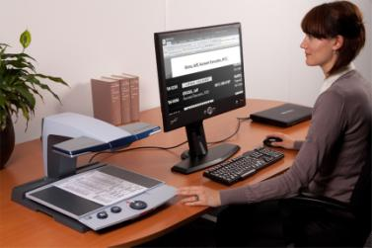
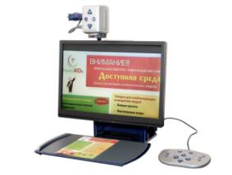
НА КАКИЕ ГРУППЫ УЧАЩИХСЯ ОРИЕНТИРОВАНО ОБОРУДОВАНИЕ
КОМПЬЮТЕРНЫЙ КОМПЛЕКС ДЛЯ СЛАБОВИДЯЩИХ
Нарушения органов слуха
Нарушения органов зрения
Нарушения опорно-двигательных функций
Комплекс представляет из себя учебное место для инвалида по зрению, обеспечивает возможность работы учащегося с графической, текстовой и печатной информацией (например, учебные материалы, пособия).
Комплекс предоставляет учащемуся следующие основные возможности:
Комплекс включает в себя: ПК, видеоувеличитель, программное обеспечение экранного доступа, может комплектоваться синтезатором речи, 3D принтером шрифтов Брайля, читающими устройствами, и пр.
Увеличение и отображение на экране фрагмента документа с необходимым учащемуся уровнем увеличения;
Оптимальный для учащегося уровень контрастности и яркости документа;
Удобная и быстрая навигация по документу, с которым осуществляется работа учащегося;
Распознавание и чтение текста (при комплектовании системы синтезатором речи)

Slide 49
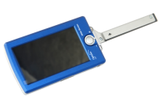
ЭЛЕКТРОННЫЕ ВИДЕОУВЕЛИЧИТЕЛИ
НА КАКИЕ ГРУППЫ УЧАЩИХСЯ ОРИЕНТИРОВАНО ОБОРУДОВАНИЕ
Предназначены для чтения текста и рассматривания мелких рисунков слабовидящими учащимися с остротой зрения от 0,01 до 0,1. В зависимости от сферы применения может различаться в размерах и возможностях.
Нарушения органов слуха
Нарушения органов зрения
Нарушения опорно-двигательных функций
Ручной с экраном
Переносной с подставкой
Ручной с выводом на компьютер
Стационарный с дисплеем (учебное место)

Slide 50
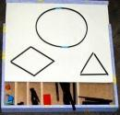
ПОСОБИЯ И КНИГИ
НА КАКИЕ ГРУППЫ УЧАЩИХСЯ ОРИЕНТИРОВАНО ОБОРУДОВАНИЕ
Нарушения органов слуха
Нарушения органов зрения
Нарушения опорно-двигательных функций
Пособия предназначены для занятий со слабовидящими или незрячими детьми по общеобразовательным предметам в школе, для занятий с дошкольниками в детском саду. Вся информация дублируется шрифтом Брайля.
Пособия составляются в полном соответствии со стандартными школьными программами
Прибор «Ориентир»
Тифлоприбор «Графика»
Пособие «Дикие млекопитающие»
Изучение геометрических фигут
Обучение лепке и рисованию

Slide 51
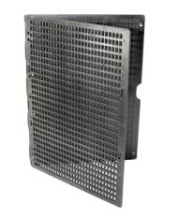
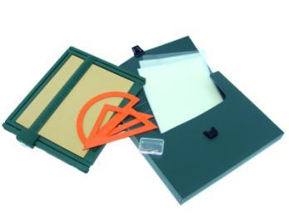
ПИСЬМЕННЫЕ ПРИНАДЛЕЖНОСТИ
НА КАКИЕ ГРУППЫ УЧАЩИХСЯ ОРИЕНТИРОВАНО ОБОРУДОВАНИЕ
Нарушения органов слуха
Нарушения органов зрения
Нарушения опорно-двигательных функций
Письменные принадлежности для письма по Брайлю предназначены для использования на уроках в школах для незрячих и слабовидящих детей, а также дома для закрепления полученных навыков.
Планшет для рельефного рисования

Slide 52
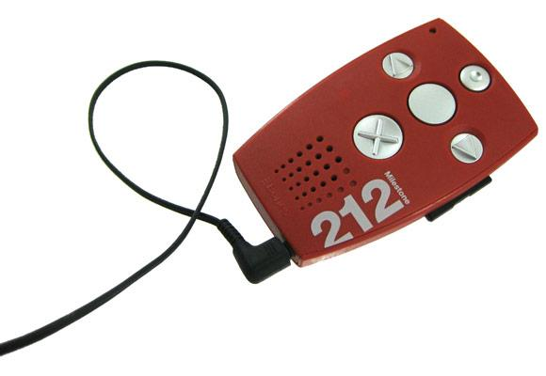
НА КАКИЕ ГРУППЫ УЧАЩИХСЯ ОРИЕНТИРОВАНО ОБОРУДОВАНИЕ
УСТРОЙСТВА ДЛЯ ВОСПРОИЗВЕДЕНИЯ
ОБУЧАЮЩИХ АУДИОПОСОБИЙ
Нарушения органов слуха
Нарушения органов зрения
Нарушения опорно-двигательных функций
Устройство представляет из себя удобный миниатюрный “плеер”, предназначено для воспроизведения аудиопособий, записанных на флэш-картах в специальном криптозащищенном формате, принятом Всероссийским обществом слепых и Российской государственной библиотекой для слепых в качестве общероссийского стандарта для обеспечения фондов специальных библиотек и школ для слабовидящих и слепых.

Slide 53
НА КАКИЕ ГРУППЫ УЧАЩИХСЯ ОРИЕНТИРОВАНО ОБОРУДОВАНИЕ
ОРГАНИЗАЦИЯ БЫТА
Нарушения органов слуха
Нарушения органов зрения
Нарушения опорно-двигательных функций
Специальная посуда и устройства – это незаменимые помощники в ежедневной жизни, а также в учебном учреждении в столовой во время приема пищи. Приспособления пригодятся незрячим и слабовидящим детям.
Салфетка нескользящая, ограничитель тарелки
Рельефный держатель для чашек, нескользящая миска
Индикатор уровня жидкости, адаптированные ложка и вилка

Slide 54
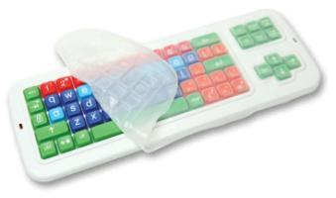
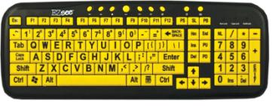
СПЕЦИАЛЬНЫЕ КЛАВИАТУРЫ
НА КАКИЕ ГРУППЫ УЧАЩИХСЯ ОРИЕНТИРОВАНО ОБОРУДОВАНИЕ
Нарушения органов слуха
Нарушения органов зрения
Нарушения опорно-двигательных функций
Специальные клавиатуры предназначены для содействия в использовании компьютера учащимся с ограниченными моторными функциями. Различные типы клавиатур адаптированы к определенным разновидностям ограничений.
Учащиеся с моторными нарушениями средней и высокой степени нуждаются в клавиатурах с клавишами увеличенного размера, расположенными далеко друг от друга, а также в клавиатурах, в которых каждая кнопка расположена в специальной углубленной полости – все это облегчает работу на клавиатура и позволяет исключить возможность одновременно нажатия разных клавиш. Клавиатуры такого типа снабжены регулируемой задержкой нажатия клавиши, функцией исключения двойного нажатия или долгого нажатия, регулирования скорости повторного нажатия.
Учащиеся с ограниченным радиусом движения (дистрофия мышц, заболевания суставов, отсутствие конечностей и др.) нуждаются в специальных маленьких клавиатурах, клавиши на которых могут быть расположены радиально и компактно.

Slide 55
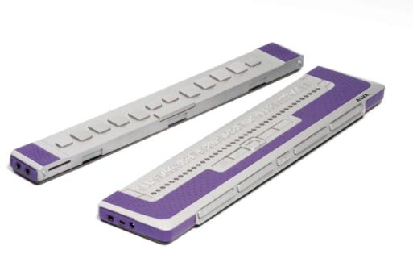
ПОРТАТИВНЫЙ ДИСПЛЕЙ-КЛАВИАТУРА
БРАЙЛЯ
НА КАКИЕ ГРУППЫ УЧАЩИХСЯ ОРИЕНТИРОВАНО ОБОРУДОВАНИЕ
Нарушения органов слуха
Нарушения органов зрения
Нарушения опорно-двигательных функций
Дисплей-клавиатура Брайля - это электро-механическое устройство для незрячих людей, владеющих азбукой Брайля, позволяющее им полноценно пользоваться персональным компьютером. Дисплей-клавиатура Брайля снабжен высококачественными брайлевскими клавишами и рассчитан на пальцевое управление и восприятие информации. Устройство можно использовать вместе с программами экранного доступа, что позволяет учащим полностью управлять компьютером на своем учебном месте.

Slide 56
Лаборатория коррекционного образования Центра воспитания, социализации и неформального образования ГАУ ДПО «Институт развития образования Иркутской области» o.kuchergina@iro38.ru 500-904 (доб. номер 215)
Сайт ГАУ ДПО ИРО (вкладка ФГОС ФГОС коррекционного образования)
Курсы повышения квалификации по дополнительной профессиональной программе повышения квалификации «Реализация федеральных государственных образовательных стандартов обучающихся с ограниченными возможностями здоровья и умственной отсталостью (интеллектуальными нарушениями) в условиях общеобразовательной организации» (72 ч.)
Заявка подается в ГАУ ДПО ИРО с указанием наименования программы повышения квалификации, ФИО и должностей слушателей:
г. Иркутск, ул. Красноказачья, 10 А
адрес электронной почты: info@iro38.ru

Slide 57
План-график введения федерального государственного образовательного стандарта начального общего образования обучающихся с ограниченными возможностями здоровья:
- 2016-2017 учебный год – 1 (дополнительный), 1 классы;
- 2017-2018 учебный год – 1 (дополнительный), 1, 2 классы;
- 2018-2019 учебный год – 1 (дополнительный), 1, 2 ,3 классы;
- 2019-2020 учебный год – 1 (дополнительный), 1, 2, 3, 4 классы;
План-график введения федерального государственного образовательного стандарта образования обучающихся с умственной отсталостью (интеллектуальными нарушениями):
- 2016-2017 учебный год – 1 (дополнительный), 1 классы;
- 2017-2018 учебный год – 1 (дополнительный), 1, 2 классы;
- 2018-2019 учебный год – 1 (дополнительный), 1, 2, 3 классы;
- 2019-2020 учебный год – 1 (дополнительный), 1, 2, 3, 4 классы;
- 2020-2021 учебный год – 1 (дополнительный), 1, 2, 3, 4, 5 классы;
- 2021-2022 учебный год – 1 (дополнительный), 1, 2, 3, 4, 5, 6 классы;
- 2022-2023 учебный год – 1 (дополнительный), 1, 2, 3, 4, 5, 6, 7 классы;
- 2023-2024 учебный год – 1 (дополнительный), 1, 2, 3, 4, 5, 6, 7, 8 классы;
- 2024-2025 учебный год – 1 (дополнительный), 1, 2, 3, 4, 5, 6, 7, 8, 9 классы;
- 2025-2026 учебный год – 1 (дополнительный), 1, 2, 3, 4, 5, 6, 7, 8, 9 классы;
- 2026-2027 учебный год – 1 (дополнительный), 1, 2, 3, 4, 5, 6, 7, 8, 9, 10 классы;
- 2027-2028 учебный год – 1 (дополнительный), 1, 2, 3, 4, 5, 6, 7, 8, 9, 10, 11 классы;
- 2028-2029 учебный год – 1 (дополнительный), 1, 2, 3, 4, 5, 6, 7, 8, 9, 10, 11, 12 классы.

Slide 58
Инноваций в деятельности школы с 01.09.2016 г., реализующей ФГОС НОО обучающихся с ОВЗ
В содержании обучения: | В организации деятельности школы:
новые примерные основные программы (примерные АООП НОО обучающихся с ОВЗ и примерные адаптированные предметные программы) | корректировка нормативно-правовой базы деятельности образовательной организации (Устав, положения, правила, инструкции и пр.)
новые учебники | приведение условий организации образовательного процесса (организационных, кадровых и материально-технических) в соответствии с требованиями: ФГОС НОО обучающихся с ОВЗ (приказ министерства образования и науки РФ от 19.12.2014 г. №1598); СаНПиН 2.4.2.3286-15 и СанПиН 2.4.2.2821-10; приказа Министерства образования и науки РФ от 30.08.2013 г. №1015 г. «Об утверждении Порядка организации и осуществления образовательной деятельности по основным общеобразовательным программам – образовательным программам начального общего, основного общего и среднего общего образования»; приказа министерства образования и науки РФ от 09.11.2015 г. №1309 «Об утверждении порядка обеспечения условий доступности для инвалидов объектов и предоставляемых услуг в сфере образования, а также оказания им при этом необходимой помощи»
разработка и реализация ИОМ
разработка и реализация АООП НОО: программ отдельных учебных предметов (курсов); программы внеурочной деятельности; программы формирования универсальных учебных действий; программы коррекционной работы; программы духовно-нравственного развития, воспитания; программы формирования экологической культуры, здорового и безопасного образа жизни и пр.

Slide 59
Инноваций в деятельности школы с 01.09.2016 г., реализующей ФГОС обучающихся с умственной отсталостью (интеллектуальными нарушениями)
В содержании обучения: | В организации деятельности школы:
новые примерные основные программы (примерная АООП и примерные адаптированные предметные программы) | корректировка нормативно-правовой базы деятельности образовательной организации (Устав, положения, правила, инструкции и пр.)
новые учебники | приведение условий организации образовательного процесса (организационных, кадровых и материально-технических) в соответствии с требованиями: - ФГОС образования обучающихся с умственной отсталостью (интеллектуальными нарушениями) СаНПиН 2.4.2.3286-15 и СанПиН 2.4.2.2821-10; приказа Министерства образования и науки РФ от 30.08.2013 г. №1015 г. «Об утверждении Порядка организации и осуществления образовательной деятельности по основным общеобразовательным программам – образовательным программам начального общего, основного общего и среднего общего образования» приказа министерства образования и науки РФ от 09.11.2015 г. №1309 «Об утверждении порядка обеспечения условий доступности для инвалидов объектов и предоставляемых услуг в сфере образования, а также оказания им при этом необходимой помощи»
разработка и реализация ИОМ и СИПР
разработка и реализация АООП: программы формирования базовых учебных действий; программ отдельных учебных предметов, курсов коррекционно-развивающей области; программы духовно-нравственного развития, воспитания; программы формирования экологической культуры, здорового и безопасного образа жизни; программы коррекционной работы; - программы сотрудничества с родителями; программы внеурочной деятельности
 | Увеличение нормативного срока обучения (до 13 лет)

